Slide 1

Università degli Studi di Salerno
Dipartimento di Informatica
Corso di Laurea in Informatica
Affective Computing e Deep Learning: un caso di studio
Relatore:
Prof.ssa Dajana Conte
Prof. Francesco Colace
Candidato:
Luigi Cerrone
Matr. : 0512105081
Anno accademico 2019/2020

Slide 2
L’affective computing e il deep learning
SISTEMI DI
AFFECTIVE COMPUTING
RICONOSCERE
SIMULARE
INTERPRETARE
PROCESSARE
Capaci di
Applicati in
Sfruttano
VARI SETTORI
VARI ALGORITMI DI DEEP LEARNING

Slide 3
Il Caso di studio
CASO DI STUDIO
TRE POSSIBILI APPROCCI
Coinvolge
Con
AMBITO DEI BENI CULTURALI
RICONOSCERE
DELLE EMOZIONI
Con lo scopo di

Slide 4







Le espressioni facciali
Le espressioni facciali sono state classificate in 7 emozioni di base definite da Ekman:

Slide 5
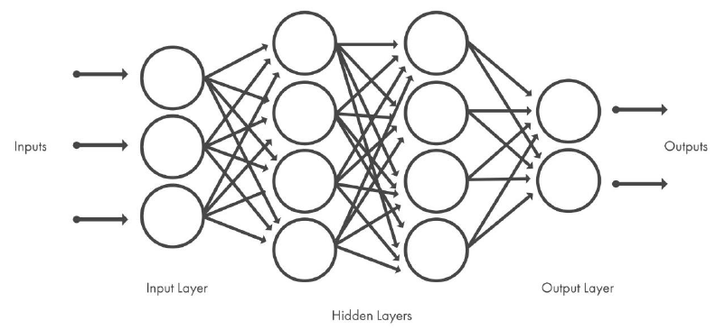




Le reti neurali
Per poter risolvere dei problemi di intelligenza artificiale spesso si utilizzano le reti neurali.
La più semplice rete neurale corrisponde a
$$f_{w,W}\left(x\right)=w^{T}Φ\left(x\right)$$
Con $Φ:X→F$
$$Φ\left(x\right)=σ(Wx)$$
Con $σ$ non lineare e $W$ lineare
Notes:
Dopo aver parlato delle reti neurali, spiegare perché è stata utilizzata una rete neurale convoluzionale (CNN) e dell’estrazione automatica delle features

Slide 6



le reti neurali profonde e convoluzionali
Le reti neurali profonde sono composte da più livelli nascosti
$$Φ_{L}∘…∘Φ_{1}\left(x\right)=σ(W_{L}…σ(W_{1}x))$$
$$f_{w,W_{1},…,W_{L}}\left(x\right)=w^{T}Φ_{L}∘…∘Φ_{1}\left(x\right)=w^{T}σ\left(W_{L}…σ\left(W_{1}x\right)\right)$$
Le reti neurali convoluzionali hanno più operazioni lineari
e non lineari complesse dove la linearità è convoluzionale
$${\left(t∗x\right)}^{j}=\sum_{i=1}^{D}{t^{j−i}x^{i}}$$
Notes:
Dopo aver parlato delle reti neurali, spiegare perché è stata utilizzata una rete neurale convoluzionale (CNN) e dell’estrazione automatica delle features

Slide 7
I metodi di ottimizzazione
METODI DI OTTIMIZZAZIONE
PROBLEMI DI OTTIMIZZAZIONE
Permettono di risolvere
DATASET
Dipendono dai
Dipendono dal
ACCURATEZZA DI TRAINING E VALIDATION
Dipendono dalla
SCELTA LEARNING RATE
Notes:
Spiegare il perché sono particolarmente importanti la scelta del valore iniziale ed il metodo di ottimizzazione.

Slide 8
FASE DI ADDESTRAMENTO DELLA RETE NEURALE
ADDESTRAMENTO DI UNA CNN
TRANSFER LEARNING
Tramite
Scegliendo
RESNET34
E
FER-2013
Utilizzando
Scegliendo
PYTHON E MATLAB
ADAM,
DECAY FACTOR
E
LEARNING RATE A 0.0002
Notes:
Parlare del primo tentativo in MATLAB e successivamente, di Google Colab.

Slide 9

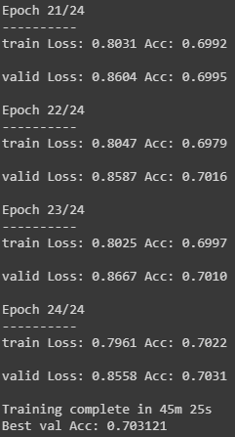






Risultati finali
Valori finali delle singole emozioni
Valori finali dell’addestramento

Slide 10
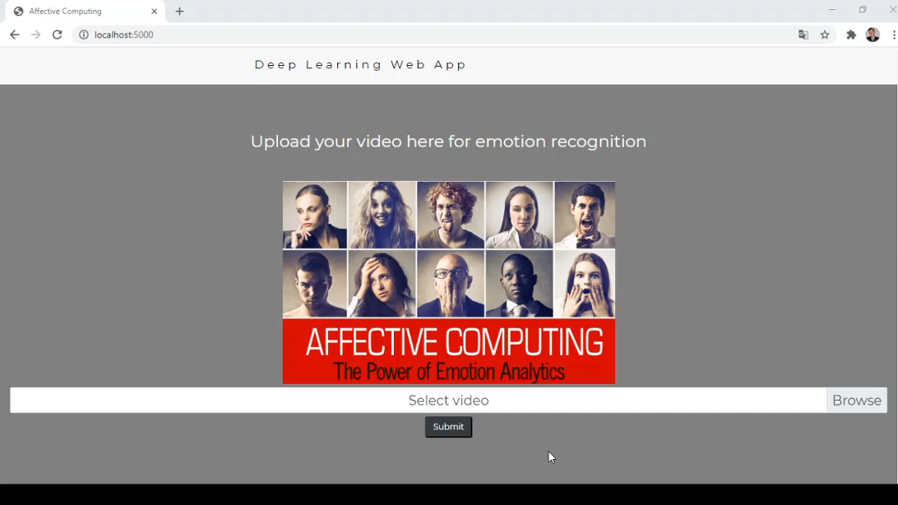
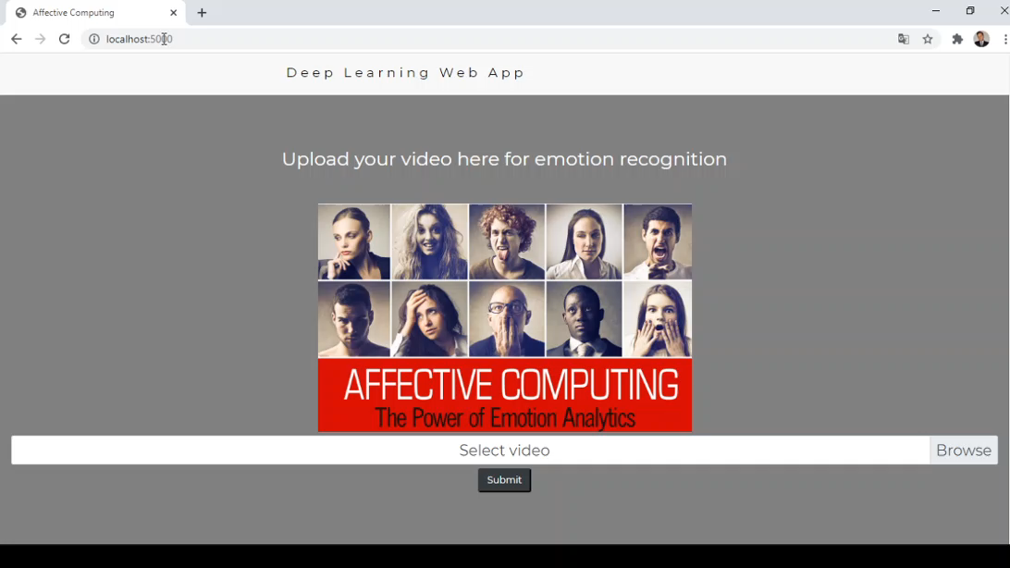
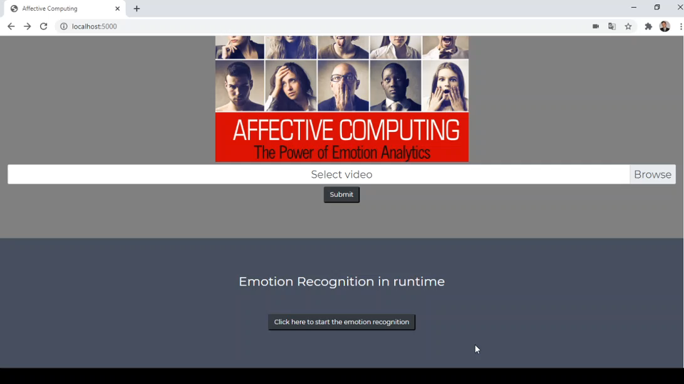
Funzionalità applicativo web
Invio di un video già registrato
API JSON
Invio di un video in runtime

Slide 11
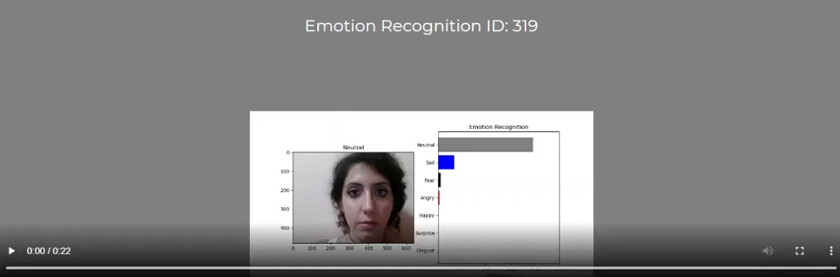
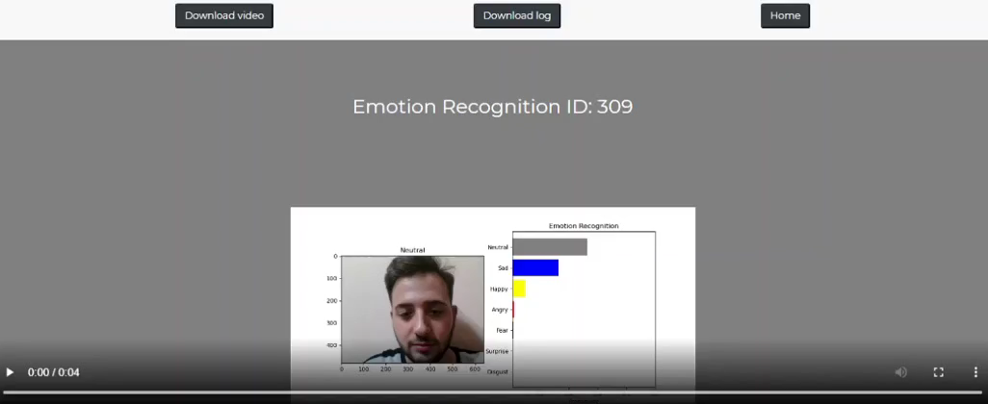
Riconoscimento delle emozioni di un video già registrato
Riconoscimento delle emozioni di un video registrato in runtime

Slide 12
Sviluppi futuri
Miglioramento dell’accuratezza di validazione utilizzando dataset più vasti, precisi ed a colori come il dataset CK+.
Combinazione tra riconoscimento delle emozioni attraverso espressioni facciali e riconoscimento delle emozioni attraverso i segnali fisiologici (EEG, multi-modali, eccetera).
Testing, aggiunta di ulteriori funzionalità e distribuzione dell’applicativo sul web.

Slide 13
GRAZIE PER L’ATTENZIONE

